Slide 1

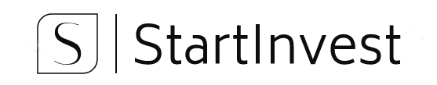

Become a Startup investor : Why not ?
Huy–Nam
Said
Matthieu
Amir

Slide 2
01
03
INTRODUCTION
DATA MANAGEMENT
02
04
OUR SOLUTIONS
IMPROVEMENT
Plan
S
0
0
🠺
🠺

Slide 3
Starting point
T
1
🠺
🠺
157B€
Savings in 2021
2,5%
Inflation rate in 2021
0,5 %
Livret A yearly yield
89,4%
Individual traders who lose money
Notes:
Notre projet c’est construit autour de plusieurs faits constatés.
Le premier est que les particuliers qui s’improvisent trader perdent généralement beaucoup d’argent. On connais tous quelqu’un qui s’est inscrit sur eToro persuadé de pouvoir devenir millionaire sans s’informer ni connaitre le marché. Le deuxième constat est que les français épargne beaucoup et placent leurs argent sur des produits financiers à des taux très bas (Livret A, Livret Developpement Durable, etc…) et sans savoir ce que ces produits financent réellement. Et si on proposait une solution qui permettrait à des particuliers d’avoir accès à une application avec l’ensemble des informations nécessaire pour investir en toute connaissance de cause ? Et si on les aidait à prendre leurs décisions avec un outils qui prédirait le succès ou l’échec d’une entreprise ?
C’est ce qui nous as motivé quand on a créé le projet « nom du projet »

Slide 4
Our questioning
T
1
🠺
🠺
A popularization in terms of information
The possibility to invest in visionary companies
Data driven investment suggestions
Notes:
Notre problématique
Sachant que beaucoup d’investisseurs ne sont pas alertés sur les risques que représente un investissement, et de ce fait, sont tributaires des avis des analystes et autres personnalités influentes, nous nous sommes interrogés sur les possibilités d’offrir un outil qui peut satisfaire plusieurs exigences :
Une vulgarisation en termes d’informations
La possibilité d’investir dans des entreprises visionnaires(non visible in mainstream tools)
Des suggestions d’investissement “data driven”

Slide 5
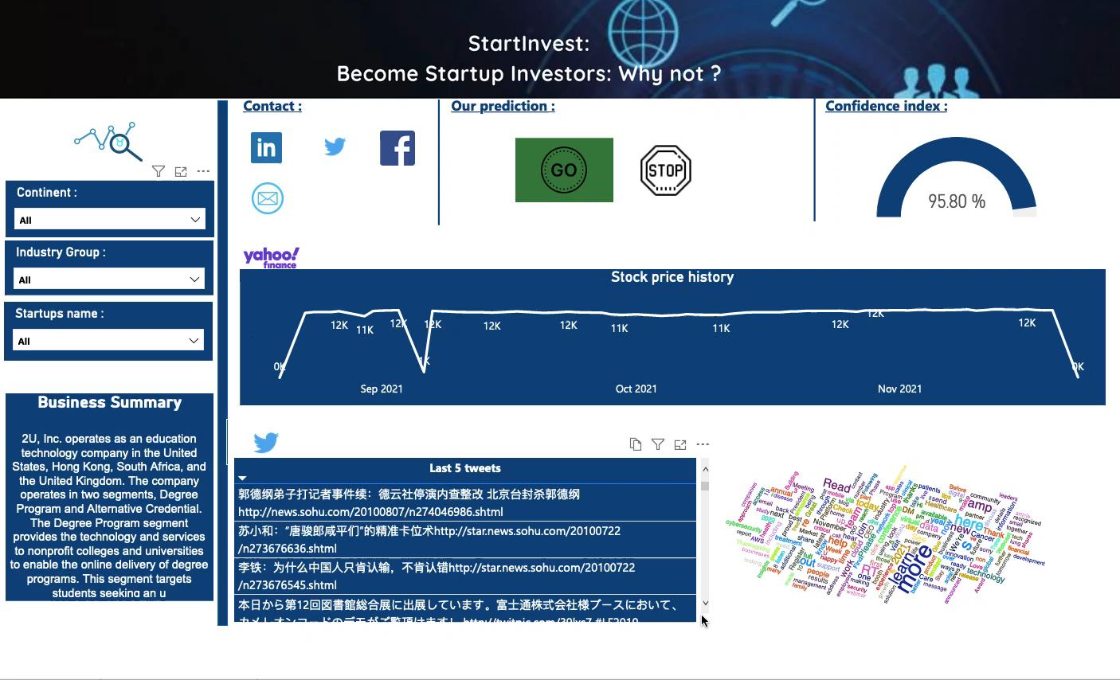

Slide 6
DATA COLLECTION
MODELING
DEPLOYMENT
We followed 3 steps
T
3
🠺
🠺

Slide 7
Our data
T
3
🠺
🠺
Crunchbase
Twitter
Yahoo Finance
147 000 rows
More than 30 features
5 features
Notes:
147 000 lignes consolidées. Pour faire notre modèle on a cibler 5 features.
À gauche, la d’où viennent nos données.

Slide 8
MACHINE LEARNING
ML result
DL result
T
Machine Learning vs. Deep Learning
3
🠺
🠺
ML
%
DL
%
DEEP LEARNING
Gradient Boosting Classifier
Accuracy : 74,4%
Encoder/
Decoder
Accuracy : 74%
Notes:
DANS UN PREMIER TEMPS ON A Développé UN MODÈLE DE MACHINE LEARNING, ON A OBTENU UN BON SCORE : 74,4% D’ACCURACY AVEC UN GRADIENT BOOSTING CLASSIFIER ( EXPLIQUÉ CE QUE FAIT LE MODEL). ENSUITE ON A TESTER UN MODELE DE DEEP LEARNING AVEC DES SCORES LÉGÈREMENT PLUS FAIBLE, CE QUI EXPLIQUE QU’ON L’A LAISSÉ DE CÔTÉ
Notre premier modèle de ML (Gradient Boosting Classifier) nous a permis d’obtenir un score de 74,4% d’accuracy.

Slide 9



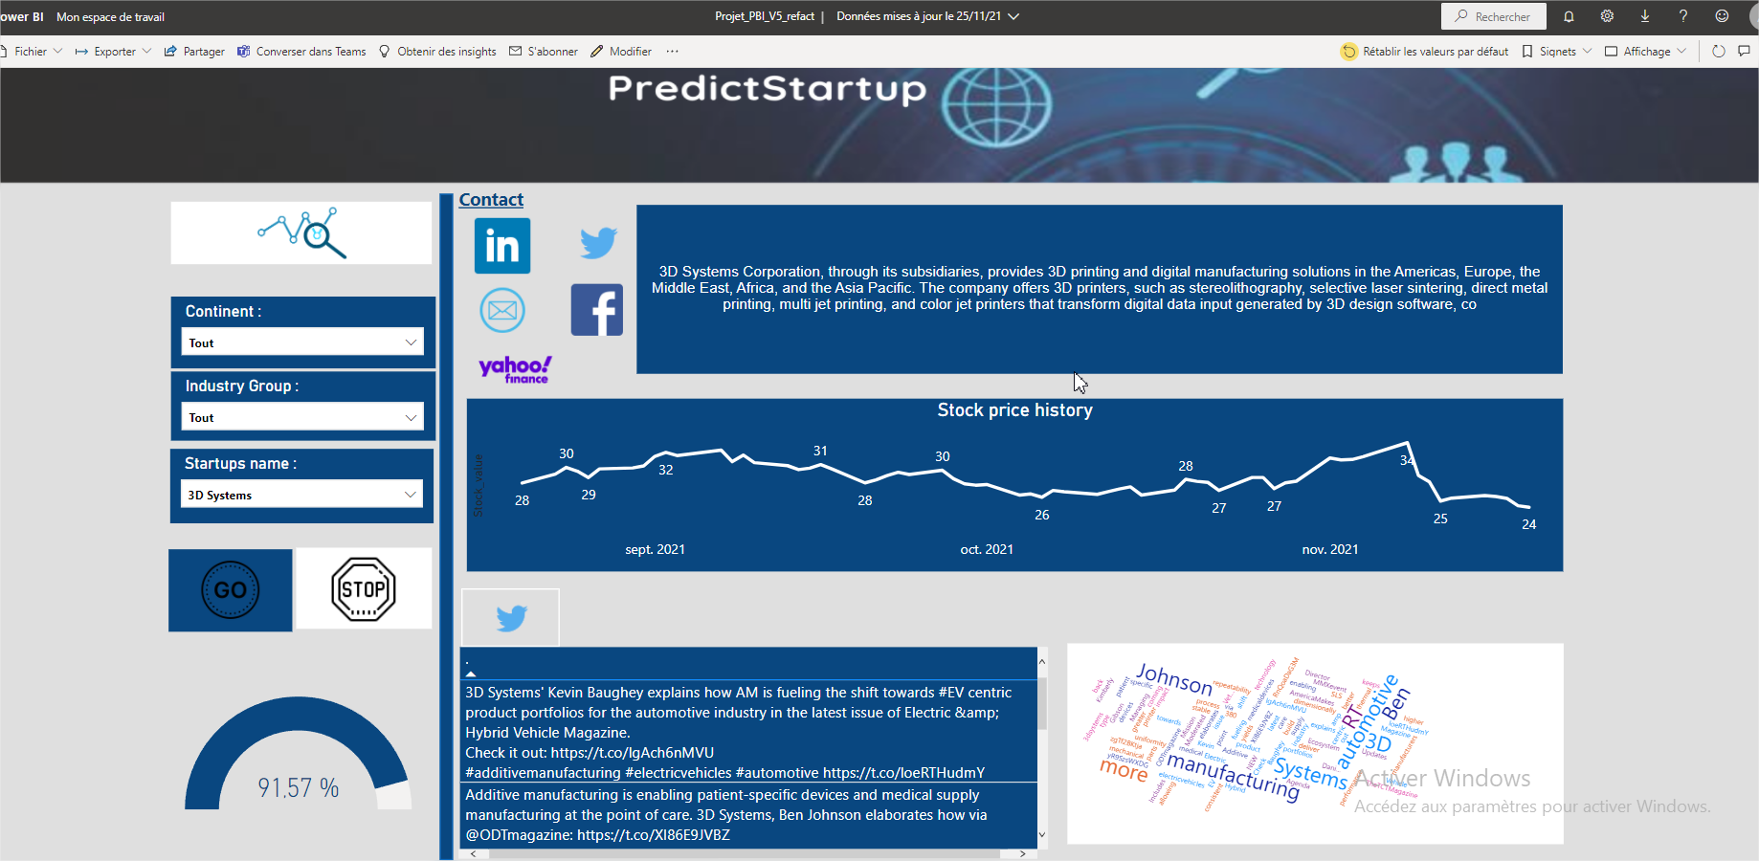


How did we deployed our app
T
3
🠺
🠺
Power BI
Flask @HEROKU
API
Notes:
L’utilisateur lui se connecte à notre interface. Cette interface est alimenté par des scripts python qui vont généré des CSV et vont être consolidés et traité via PowerBi. L’utilisateur à également la possibilité, si il ne trouve pas une entreprise de faire une requête via notre API. Elle a été développé grâce au framework Flask sur Heroku.

Slide 10
DATA
INDUSTRIALISATION
What we can improve
T
4
🠺
🠺
Modelling
Rely on more data.
Increase the number of sources
Add LSTM Model for stock price prediction.
Add Time Series model (Facebook Prophet)
Store the data in a redshift
Implement permanent updates
Notes:
Permanent update : use the request made by other user to add data to our storage

Slide 11
T
5
🠺
🠺
“Chase the vision, not the money, the money will end up following you.”
Tony Hsieh. Zappos CEO
Notes:
« Ce qui est encore plus important que la constitution d’un patrimoine, c’est de le faire d’une manière qui vous apportera la tranquillité d’esprit. » Tony Robbins
“ nous pensons chez “Start Invest” qu’on pourra vous apporter cette tranquilité d’esprit là"

Slide 12
Q & A
If you have any questions, now is the time!

Slide 13
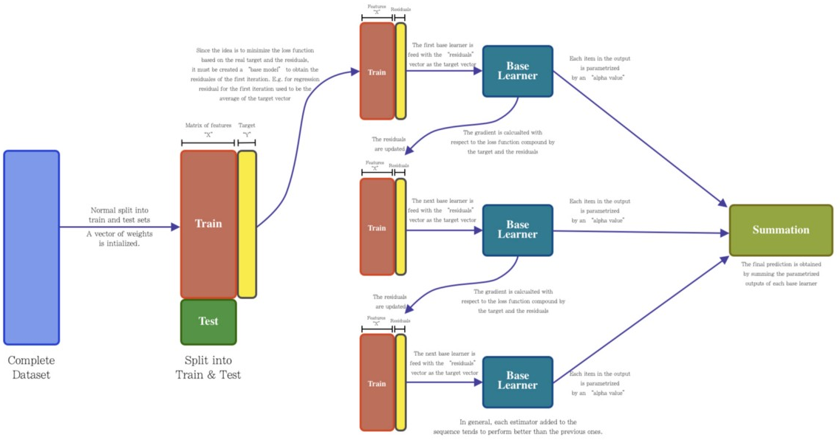
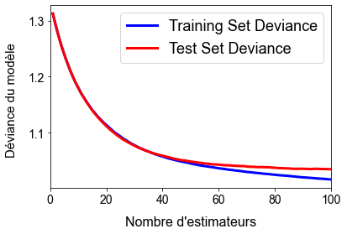
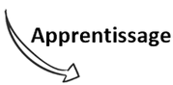
ANNEXE 1: Gradient Boosting
Algorithme : Descente de Gradient → trouver le minimum.
Méthode : séquentielle.
Modèle additif : combine les apprenants faibles → minimiser la fonction coût.
L’architecture

Slide 14
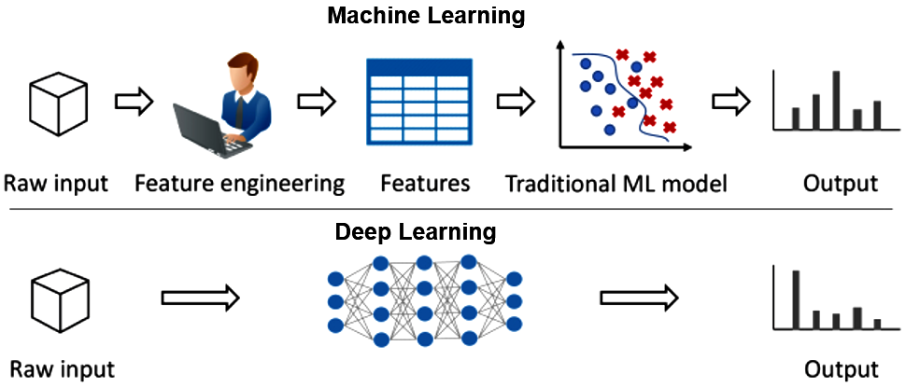
T
Machine Learning vs. Deep Learning
2
🠺
🠺
Notes:
EXPLIQUÉ LE GRADIENT ET L’ENCODER DECODER
DANS UN PREMIER TEMPS ON A Développé UN MODÈLE DE MACHINE LEARNING, ON A OBTENU UN BON SCORE : 74,4% D’ACCURACY AVEC UN GRADIENT BOOSTING CLASSIFIER ( EXPLIQUÉ CE QUE FAIT LE MODEL). ENSUITE ON A TESTER UN MODELE DE DEEP LEARNING AVEC DES SCORES LÉGÈREMENT PLUS FAIBLE, CE QUI EXPLIQUE QU’ON L’A LAISSÉ DE CÔTÉ
Notre premier modèle de ML (Gradient Boosting Classifier) nous a permis d’obtenir un score de 74,4% d’accuracy.

Slide 15
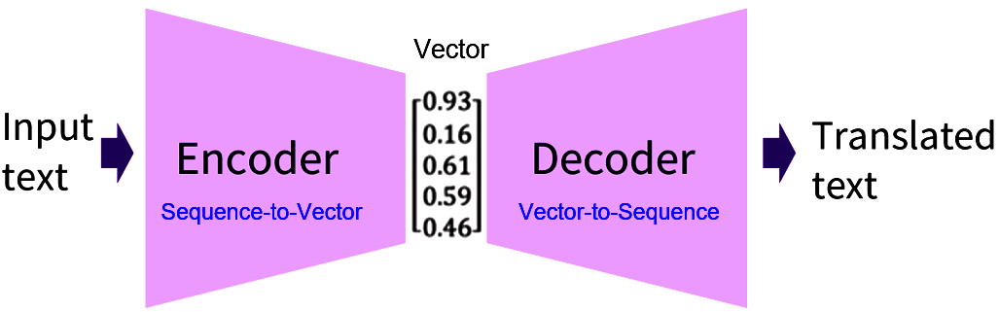
ANNEXE 2: Encoder - Decoder

Slide 16
